Slide 1
Analýza sledovania pohľadu v Tobii Studiu
Tutoriál
Robo Móro, Ondro Kaššák
11.4.2015
17. Pewe Ontožúr, Gabčíkovo

Slide 2
Analýza systému PublView
Vyhľadanie a export publikácii
Vyhľadanie a export ohlasov (citácii) na jednotlivé publikácie autora

Slide 3
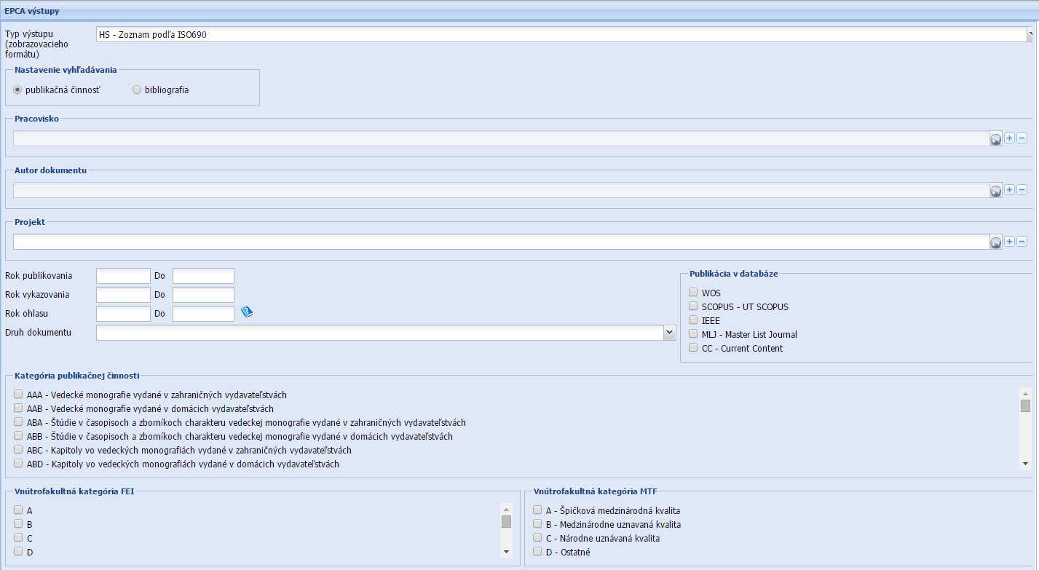
PublView

Slide 4
Kvalitatívna UX štúdia
Cieľ: Odhaliť a vysvetliť chyby rozhrania
Úloha: Vyhľadajte publikácie výskumníka Jakuba Šimka do roku 2013 spolu s ich ohlasmi.
Počet účastníkov: 5 + 2 (pilot)

Slide 5
Tobii Studio
Prehrávanie záznamu
Segmentácia
Tvorba scén
Kódovanie
Vizualizácie
Gaze plot
Heat mapy
Oblasti záujmu
Štatistiky
Export

Slide 6
Čo sme zistili
Úspešnosť vykonania úlohy: 3/5 = 60%
Niektoré odhalené UX chyby
Vyhľadávanie autorov
OK verzus vyhľadaj
Diakritika
Viaceré záznamy osôb
Kde sa nastavuje výstup s ohlasmi?
Filtre? AND, OR?
Umiestnenie tlačidla na výstup

